Slide 1
Nevarne snovi
Kako prepoznamo nevarne snovi?
Slikovne in črkovne oznake

Slide 2
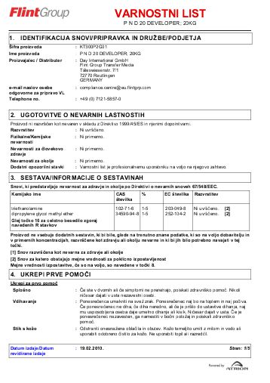
Varnostni list
Je dokument, ki vsebuje varnostne podatke o določeni snovi (kemikaliji)

Slide 3
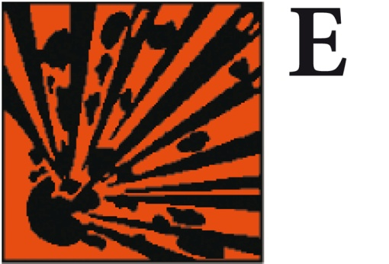

Eksplozivno
Takšne snovi lahko ob udarcu, stiskanju, trenju, višji temperaturi eksplodirajo.

Slide 4

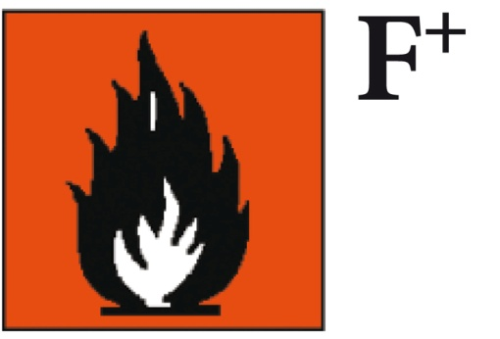

Vnetljivo
Takšne snovi se lahko vnamejo že:
  Po krajšem stiku z virom vžiga
  Stiku z zrakom
  Če so izpostavljene segrevanju
  Če so izpostavljene višjemu tlaku
  https://www.youtube.com/watch?v=m55kgyApYrY

Slide 5


Oksidativno
Takšne snovi zaradi različnih vplivov oddajajo kisik in lahko zelo burno reagirajo z drugimi, predvsem vnetljivimi snovmi.

Slide 6



Akutna strupenost
Takšne snovi lahko povzročijo hude okvare zdravja ali celo smrt, če jih zaužijemo, vdihavamo ali če pridejo v stik z našo kožo.

Slide 7


Okolju nevarno
Takšne snovi povzročijo takojšnjo ali trajno škodo v okolju in organizmih, ki živijo v teh okoljih.

Slide 8


Akutna nevarnost
Takšne snovi lahko povzročijo takojšnje okvare zdravja pri zaužitju, vdihavanju ali stiku s kožo.
V določenih primerih povzročijo hude poškodbe oči.
Nevarno za ozonsko plast.

Slide 9

Plin pod tlakom

Slide 10


Jedko
Takšne snovi povzročajo poškodbe ali celo uničenje živega tkiva in nekaterih materialov.
Pri delu s takšnimi snovmi moramo uporabljati zaščitne rokavice.

Slide 11

Zdravju škodljivo
Rakotvorno (kancerogeno) – povzroča raka
Mutageno
(snovi poškodujejo dedni material – DNK)
Strupeno za razmnoževanje
Nevarno pri vdihavanju
Specifična strupenost

Slide 12

Radioaktivne snovi
Radioaktivno sevanje povzroča hude poškodbe tkiva.

Slide 13
Novi znaki za nevarnost
Razdeljeni so v tri skupine:
  Znaki za fizikalno nevarnost (tveganje)
  Znaki za nevarnost (tveganje) za zdravje
  Znaki za nevarnost (tveganje) v okolju
Novi znaki za nevarnost nimajo več enoznačnega pomena. Vedno so opremljeni še z opisi in pojasnili.

Slide 14


Znaki za fizikalno nevarnost
Eksplozivne snovi
Vnetljive snovi
Oksidativne snovi
Plini pod tlakom
Jedko za kovine

Slide 15




Znaki za nevarnost za zdravje
Preobčutljivost dihal
Mutageno
Rakotvorno
Strupeno za razmnoževanje
Specifična strupenost
Nevarno pri vdihavanju
Takojšnja strupenost
Uporablja se kot opozorilo za različne vrste nevarnosti v blažji obliki.
Jedko za kožo
Hude poškodbe oči

Slide 16

Znaki za nevarnost v okolju
Nevarno za vodno okolje

Slide 17
R - stavki
So opozorilne oznake, ki navajajo nevarnost snovi.
  R14 – Burno reagira z vodo.
  R15 – V stiku z vodo se sproščajo zelo lahko vnetljivi plini.
  R14/15 - Burno reagira z vodo, pri čemer se sprošča zelo lahko vnetljiv plin.
  R1 – Eksplozivno v suhem stanju.

Slide 18
H - opozorila
Stavki o nevarnosti. (hazard statements)
H290 - Lahko je jedko za kovine.
H200 – Nestabilni eksplozivi.

Slide 19
S - stavki
So obvestilne oznake, ki navajajo varnostna navodila.
  S20 – Med uporabo ne jesti in ne piti.
  S21 –Med uporabo ne kaditi.
  S20/21 - Med uporabo ne jesti, ne piti in ne kaditi.
  S2 – Hraniti izven dosega otrok.

Slide 20
P - opozorila
Opozoril je več in so spremenjena glede na “s – stavke”.
Previdnostni stavek:
  Preprečevanje P234: Hraniti samo v originalni embalaži.
  Odziv P390: Odpraviti razlitje, da se odpravi materialna škoda.
  Shranjevanje P406: Hraniti v posodi, odporni proti koroziji/…z odporno notranjo oblogo.

